Slide 1
SIGNATURE LINE
シグネチャー施術
セラミークだけのレシピで完成したシグネチャーケア
KS注射
KS注射 自己細胞成分ベースのセラミーク独自レシピのスキンブースター — インジュセル・セルコア複合再生プログラム
3cc 790,000
6cc 1,410,000
KK注射
KK注射 自己細胞とコラーゲンによるセラミーク独自レシピのプレミアムスキンブースター — ラジュニス幹細胞・セルコア
1キット 3,850,000
プレミアムKK注射
3キット 4,500,000
全顔デザインボトックス
オーダーメイドデザイン後の施術
顔全体の筋肉を精密に整え、すっきりと柔らかな印象をデザインするプログラム
韓国製 250,000
輸入 550,000
首デザインボトックス
オーダーメイドデザイン後の施術
ストレートネックを緩和しながらフェイスライン・首・肩のラインをスリムに整え、優雅さを取り戻すプログラム
韓国製 300,000
輸入 700,000
シグネチャー 全顔＋首トータルデザインボトックス
オーダーメイドデザイン後の施術
顔の輪郭・首のライン・デコルテ・肌質まで整える精緻なバランス設計
韓国製 500,000
輸入 1,100,000
肌質改善プログラム
毛穴/ニキビ痕/トラブル 1:1オーダーメイドデザイン
ポテンツァ（顔全体）
毛穴・ニキビ痕・トラブルの原因 · サイズ · 凹凸の程度 · 質感 · 色味を見極めて改善するプログラム
* 痛みケア：麻酔クリーム、局所麻酔
* アフターケア：O2ダーム＋モデリングパック
* お肌の状態に合わせて毎回ポテンツァ＋ジュベルック、オリディア、スキンボトックスのうち1つを組み合わせるオーダーメイド施術
1回 550,000
3回 1,450,000
5回 1,990,000
* 税別価格（10％）

Slide 2
BOTULINUM TOXIN
ボトックス
韓国製 · 韓国製プレミアム、耐性リスクを抑えたドイツ製 · 米国製オリジナル
シワボトックス
シワボトックス 1部位 シワを緩和し、よりゆとりのある表情を取り戻す施術
額 / 眉間 / 目元 / 鼻筋 / 梅干しジワ のうち1つ
韓国製 30,000
プレミアム 50,000
ドイツ製 80,000
米国製 120,000
筋肉ボトックス
エラボトックス 50U
無意識の緊張と角張った顎のラインを緩和し、なめらかに整える施術
韓国製 70,000
プレミアム 100,000
ドイツ製 150,000
米国製 300,000
特殊部位ボトックス
特殊部位ボトックス 50U
部位ごとの筋肉の過剰な動きを調整し、顔の非対称や
表情のクセによるアンバランスを緩和し、
フェイスライン全体が整った印象に導く施術
小鼻 / 口角 / 上唇のシワ / ガミースマイル / 側頭筋 / 顎下腺 / 耳下腺 のうち1つ
韓国製 100,000
プレミアム 150,000
ドイツ製 200,000
米国製 350,000
スキンボトックス
顔全体 スキンボトックス 3cc
額・頬の肌質を中心に — 真皮層 · 表皮直下へ微量を細かく均一に注入
韓国製 100,000
プレミアム 150,000
ドイツ製 200,000
米国製 300,000
フェイスラインスキンボトックス 2cc
フェイスライン・顎下ラインの肌のハリ改善とフェイスラインの引き締め
韓国製 50,000
プレミアム 70,000
ドイツ製 100,000
米国製 150,000
多汗症 · ボディボトックス
多汗症ボトックス 100U
手 / 足 / 脇 のうち1つ
韓国製 200,000
プレミアム 300,000
ドイツ製 400,000
米国製 500,000
ボディボトックス 100U
ふくらはぎ / 太もも（前） / 僧帽筋 のうち1つ · オーダーメイドデザイン後の施術
韓国製 250,000
プレミアム 350,000
ドイツ製 450,000
米国製 550,000
* 税別価格（10％）

Slide 3
FILLER
フィラー
ボリュームを満たす施術
フェイスフィラー
*顔 1ccは特殊部位を除く
セレステラ ヒアルロン酸（HA）基盤フィラー
顔 1cc 150,000
ジュビダーム / ベロテロ
グローバル製薬会社のプレミアムヒアルロン酸（HA）フィラー
顔 1cc 400,000
涙袋 · 目の下 · 特殊部位 · 眉間 · まぶた · 眉骨上 1cc 550,000
レスチレン スウェーデン Galderma Restylaneのプレミアムヒアルロン酸（HA）フィラー
顔 1cc 450,000
フィラーパッケージ 3cc以上可能
カウンセリング後に決定
フィラー溶解注射
ヒアラーゼ 1本
100,000
* 税別価格（10％）

Slide 4
FAT DISSOLVING
脂肪溶解注射
フェイスライン・ボディラインを整える
セラフィット
セラフィット FACE（1cc）
1回 30,000
3回 80,000
5回 130,000
セラフィット BODY（10cc）
1回 80,000
3回 180,000
5回 250,000
セラフィットパッケージ（FACE）
二重顎（3cc）
1回 69,000
3回 180,000
5回 250,000
頬下部（3cc）
1回 69,000
3回 180,000
5回 250,000
両頬（6cc）
1回 120,000
3回 290,000
5回 450,000
ベラコリン
ベラコリン 二重顎（2cc）
1回 400,000
3回 990,000
5回 1,490,000
セラフィットパッケージ（BODY）
上腹部 / 下腹部 / 腰回り（30cc）
1回 220,000
3回 600,000
5回 950,000
二の腕 / 副乳 / ブラライン（60cc）
1回 400,000
3回 990,000
5回 1,300,000
太もも内側 / 外側 / ヒップ横 のうち1つ
1回 550,000
3回 1,200,000
5回 1,500,000
* 税別価格（10％）

Slide 5
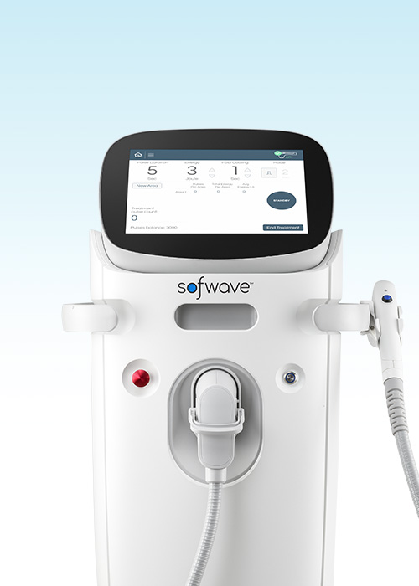
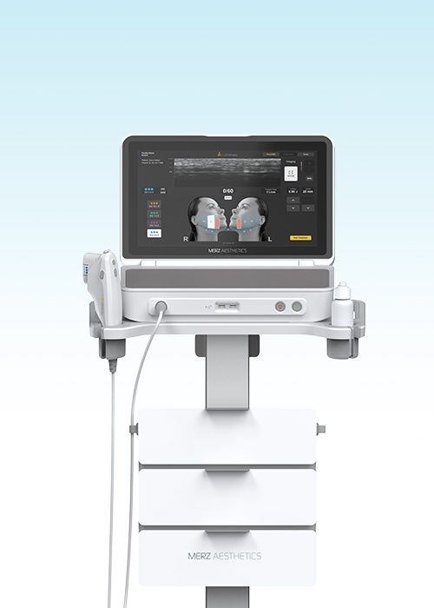
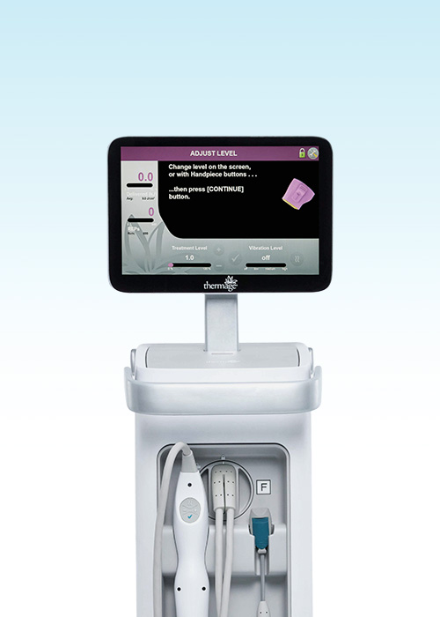
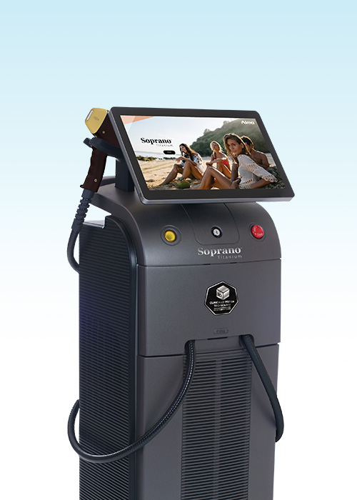
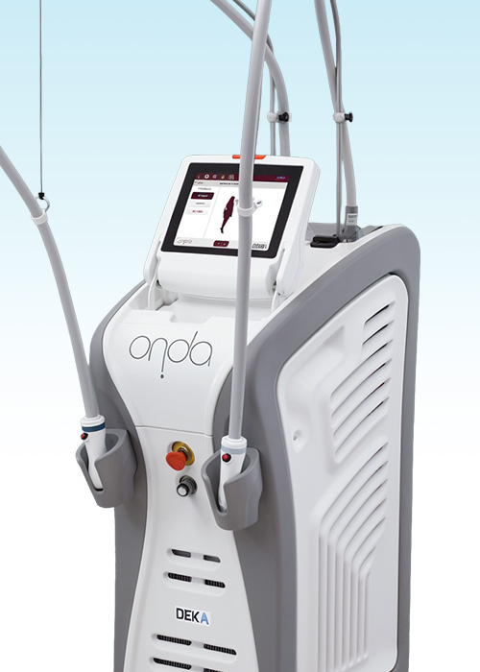
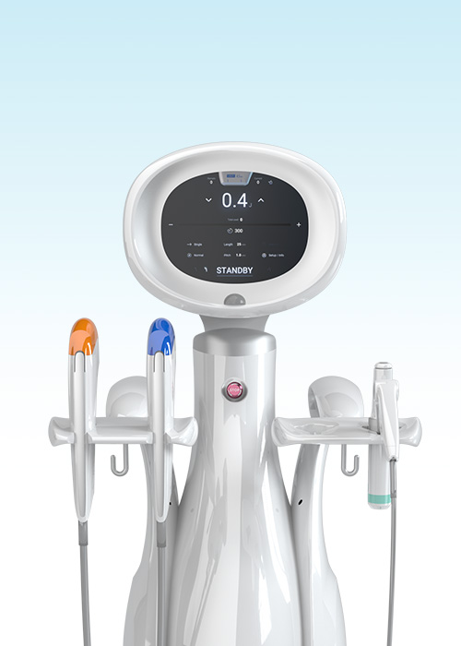
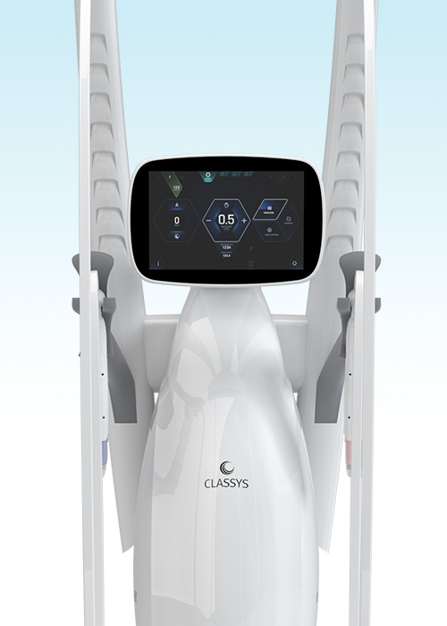
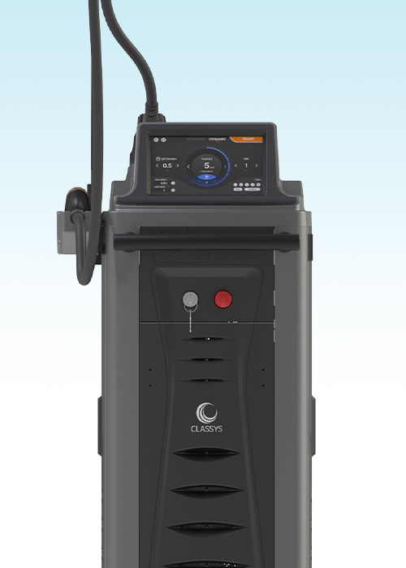
LIFTING DEVICE
リフティング機器
アンチエイジングに最適なプランニング
SOFWAVE
ソフウェーブ
ULTHERAPY PRIME
1.5mm 真皮中深層を
狙う超音波リフティング。
頬コケのリスクなく、薄く
たるんだ肌をキュッと
引き締めます。
ウルセラピープライム
ゆるんだSMAS筋膜まで
届く高密度集束超音波。
1年以上持続する強力な
輪郭改善とリフティング。
THERMAGE FLX
TITANIUM
サーマクール FLX
チタニウム
モノポーラ高周波で
真皮層全体をタイトニング、
ハリ・弾力と小ジワの改善に
効果的です。
精密なエネルギー伝達で
コラーゲンを活性化し、内側から
満ちあふれる深いハリと
長く続くリフティング効果。
ONDA
SHURINK UNIVERSE
オンダ
シュリンクユニバース
マイクロ波で
脂肪分解とセルライトケア。
痛みの負担が少なく FACE · BODY
どちらもケアします。
SMAS層から真皮層まで
エネルギーを届ける第2世代HIFU。
2.5倍速くなったスピードと
7種類のカスタムカートリッジ。
VOLNEWMER
FORTRA
ボルニューマ
フォートラ
6.78MHzモノポーラ高周波を
肌の深部まで伝達。
真皮層のコラーゲン再生で
リフティングとハリ・弾力アップ。
755·808·940·1064nm
4つの波長と強力な冷却で痛みを抑え、脂肪収縮・支持靭帯強化・コラーゲンリモデリングを促進。

Slide 6
LIFTING
リフティング
アンチエイジングに最適なプランニング
ソフウェーブ
ソフウェーブ
100パルス 1,100,000
200パルス 1,900,000
300パルス 2,700,000
ウルセラピープライム
ウルセラピープライム
300ショット 1,300,000
600ショット 2,300,000
900ショット 3,400,000
100ショット追加 単独不可
450,000
サーマクール FLX
アイサーマクール
225ショット 1,300,000
450ショット 2,000,000
サーマクール FLX
300ショット 1,500,000
600ショット 2,200,000
900ショット 3,000,000
フォートラ
フォートラ
30KJ 500,000
50KJ 800,000
100KJ 1,300,000
10KJ 追加 単独不可
200,000
チタニウム
チタニウム
30KJ 500,000
50KJ 800,000
100KJ 1,300,000
10KJ 追加 単独不可
200,000
オンダ
オンダ FACE
5万J 二重顎 400,000
8万J 二重顎＋下顔面 600,000
10万J 顔全体 800,000
オンダ FACE 1万J 追加 単独不可
100,000
オンダ BODY
10万J 900,000
20万J 1,500,000
30万J 2,200,000
50万J 3,000,000
シュリンクユニバース
アイシュリンクユニバース
200ショット 150,000
ダーマシュリンクユニバース
300ショット 200,000
シュリンクユニバース
300ショット 200,000
600ショット 350,000
1,000ショット 600,000
ボルニューマ
ボルニューマ
目元 200ショット 380,000
フェイスライン 300ショット 550,000
顔全体 600ショット 990,000
* 税別価格（10％）

Slide 7




LASER DEVICE
レーザー機器
肝斑/シミ · 赤ら顔 · 毛穴/ニキビ痕 · 脱毛
PICOLITE BLACK
ピコライト ブラック
1兆分の1秒単位の超短時間で瞬間エネルギーを照射するピコレーザー。
従来のナノレーザーより少ない刺激で、色素疾患 · 毛穴 · ニキビ痕 · 肌トーンまで
精密かつ安全に改善します。
ピコトーニング
肝斑 · シミ
ホクロ · 老人性イボ除去
CO2
Co2
病変組織を精密に気化・切除するレーザーです。ホクロ、稗粒腫、老人性イボ、扁平イボなど、さまざまな表在性皮膚病変の除去と肌表面の再生治療に用いられます。
ホクロ・稗粒腫
老人性イボ・イボ
皮膚病変の除去
POTENZA
ポテンツァ
マイクロニードルが肌に入り、狙った深さに高周波（RF）エネルギーを
届ける機器です。多様なチップとモードで毛穴・ニキビ痕・肌質・
ハリの改善をサポートし、スキンブースター施術との併用も可能です。
毛穴・ニキビ痕
肌質・ハリ
スキンブースター導入
BROADBAND LIGHT
BBL
幅広い波長の光エネルギー（BroadBand Light）を肌の深さごとに届ける光治療機器です。肝斑・シミなどの色素と赤ら顔・血管病変を同時に改善し、肌のトーンとキメを透明感のある均一な状態に整えます。
肝斑 · シミ
赤ら顔 · 血管
肌トーン改善
AVALANCHE
アバランチ
機器画像の位置
毛質と肌タイプに合わせてエネルギーを調整するレーザー脱毛機器です。強力なクーリングで痛みの負担を抑え、顔からボディまで広い範囲をスピーディーかつ均一に脱毛します。
女性脱毛
男性脱毛
顔 · ボディ

Slide 8
LASER
レーザー
肝斑/シミ · 毛穴/ニキビ痕
肝斑/シミ
ピコライト ブラック — 超短時間の瞬間エネルギーで色素沈着・肌トーンを精密かつ安全に改善
ピコトーニング
1回 150,000
5回 650,000
10回 1,100,000
ボディトーニング
1回 200,000
5回 900,000
10回 1,300,000
タトゥー除去
1回 / 1×10 文字タトゥー 200,000
1回 / 名刺サイズ 250,000
Co2ホクロ除去
ホクロ · 稗粒腫 · 老人性イボ · 扁平イボなどの病変を精密に除去 / リタッチ含まず
ホクロ 1個（小） 30,000
顔 または 首全体（50個まで）
500,000
ホクロ 1個（大） 50,000
BBL HERO (FACE)
最高級ハイエンド光治療 · 1回
フォーエバーヤング 550,000
スキンタイト 550,000
クリア 550,000
BBL HERO (BODY)
縦横15cmまたは部位ごと · 1回
フォーエバーヤング 800,000
スキンタイト 800,000
クリア 800,000
* フォーエバーヤング：肌質 · 肌トーン（BODYはDNA若返り）、 スキンタイト：毛穴 · 小ジワ · リフトアップ、 クリア：肌トラブル
毛穴 / ニキビ痕
ピコフラクセル
微細なドット状にレーザーを照射し、肌本来の再生力を高めるフラクショナルレーザー
バタフライゾーン 100,000
顔全体 200,000
ポテンツァ 毛穴 · ニキビ痕（顔全体 / 個人チップ使用）
マイクロニードルの熱刺激による肌再生 · 毛穴引き締め
1回 250,000
3回 690,000
5回 990,000
オプション）サブシジョン 1部位（手のひらサイズ基準）
凹んだニキビ跡の下にある線維化した組織を切り離し、跡をふっくらと盛り上げる施術
1回 150,000
* 税別価格（10％）

Slide 9
LASER HAIR REMOVAL
レーザー脱毛
アバランチ — 女性 · 男性脱毛
アバランチ 女性脱毛
ワキ または 鼻下 または もみあげ
1回 50,000
5回 150,000
ワキ＋鼻下
1回 80,000
5回 250,000
額（生え際含む）または うなじ
1回 90,000
5回 300,000
顔全体（額 · 眉間含む）
1回 120,000
5回 390,000
手の指＋手の甲 または 足の指＋足の甲
1回 70,000
5回 200,000
ひじ下 または ひじ上（ひじ含む）
1回 120,000
5回 390,000
腕全体（手首まで）
1回 200,000
5回 600,000
ひざ下（ひざ含む）
1回 120,000
5回 390,000
太もも（ひざ含む）
1回 160,000
5回 500,000
脚全体（足首まで）
1回 230,000
5回 700,000
お腹（へそ周り含む）
1回 120,000
5回 390,000
背中全体
1回 200,000
5回 600,000
アバランチ 男性脱毛
鼻下＋あご先＋あご下
1回 80,000
5回 300,000
顔下半分全体（鼻下 · あご先 · フェイスライン · もみあげ · 頬 · あご下）
1回 120,000
5回 450,000
顔全体（額 · 生え際 · 眉間 · あご下含む）
1回 170,000
5回 650,000
オプション）首追加
1回 70,000
5回 250,000
額（生え際含む）
1回 70,000
5回 250,000
うなじ
1回 120,000
5回 390,000
ワキ
1回 70,000
5回 200,000
手の指＋手の甲 または 足の指＋足の甲
1回 70,000
5回 200,000
ひじ下 または ひじ上（ひじ含む）
1回 150,000
5回 450,000
腕全体（手首まで）
1回 230,000
5回 700,000
ひざ下（ひざ含む）
1回 150,000
5回 450,000
太もも（ひざ含む）
1回 200,000
5回 600,000
脚全体（足首まで）
1回 250,000
5回 750,000
胸（乳輪含む）または お腹（へそ周り含む）*みぞおち基準
1回 160,000
5回 500,000
背中全体
1回 250,000
5回 750,000
* 税別価格（10％）

Slide 10
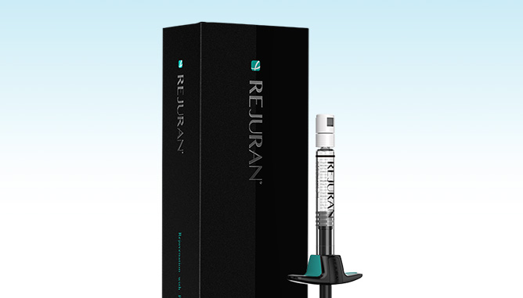
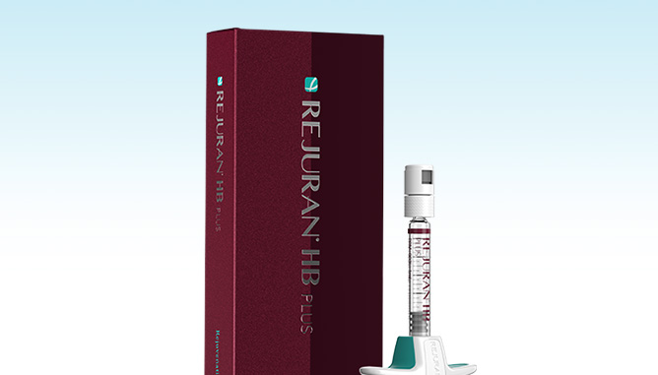
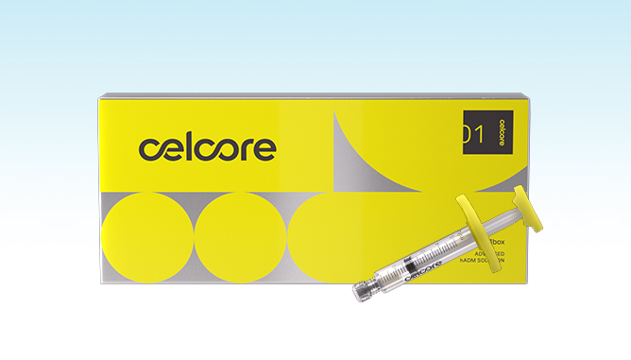
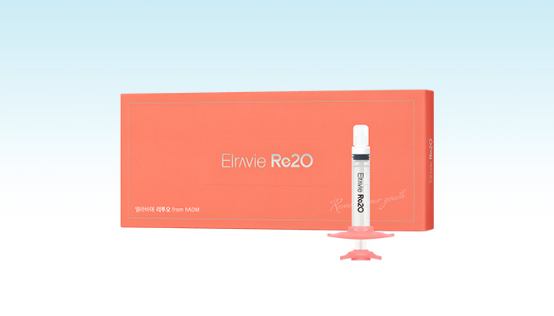
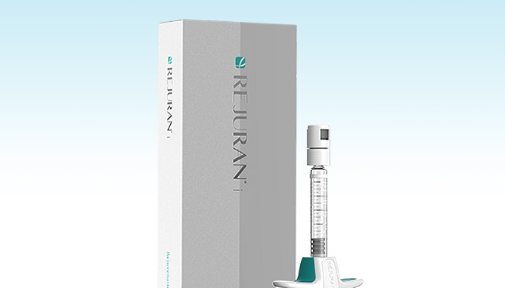
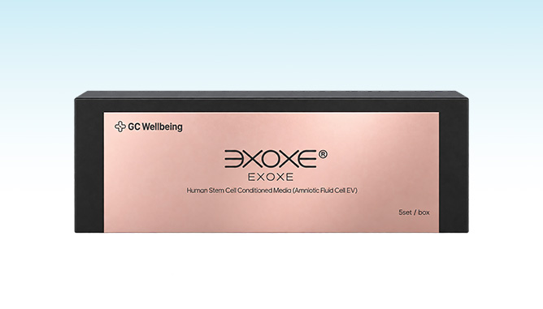
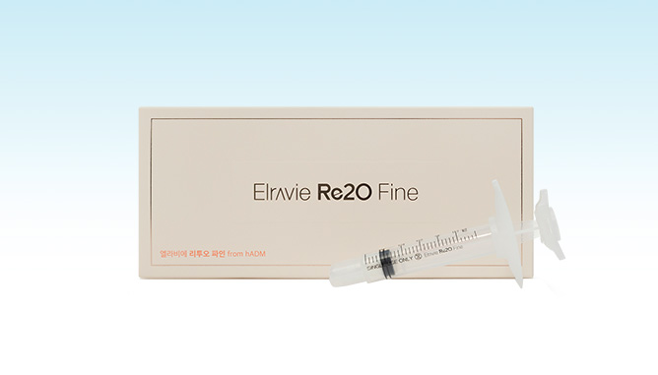
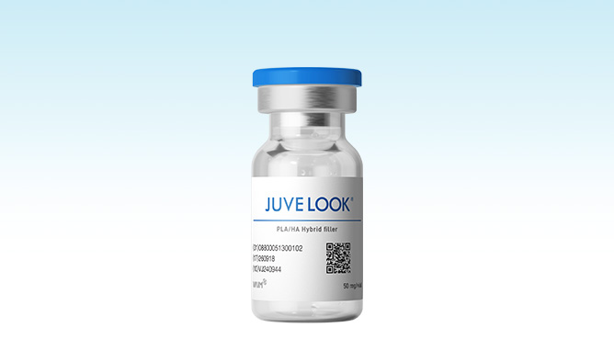
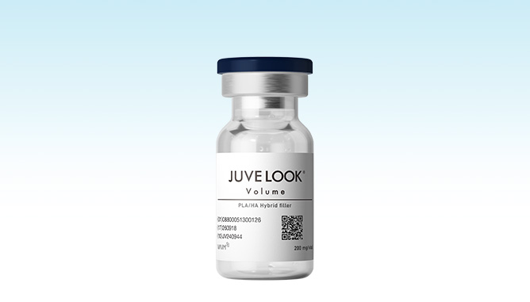
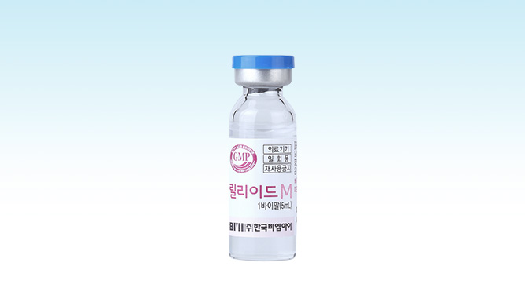
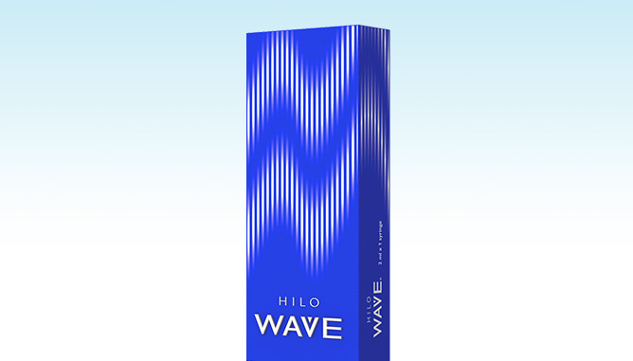
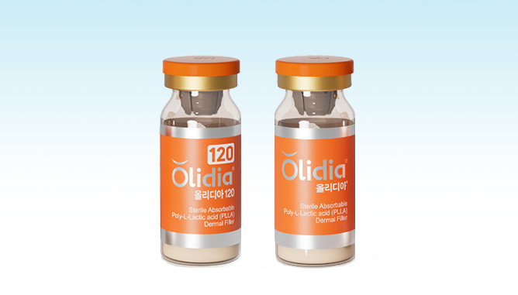
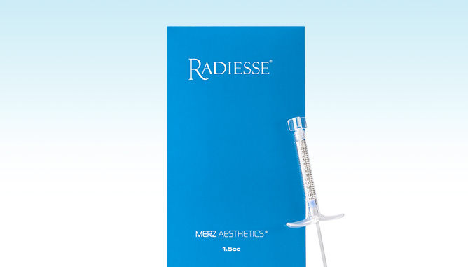
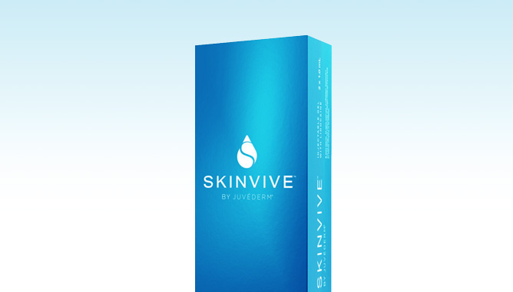
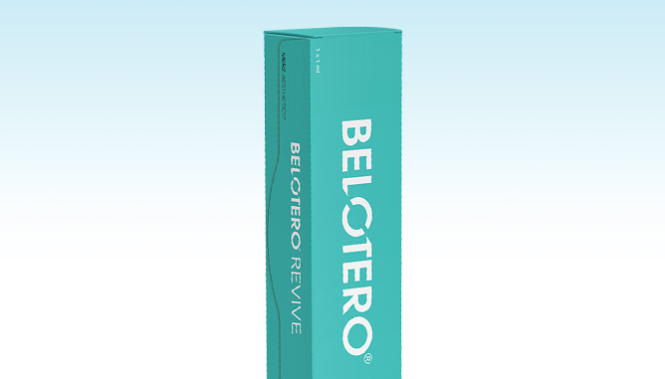
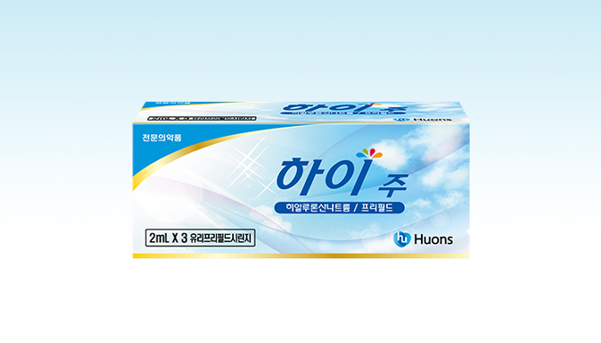
SKIN BOOSTER
スキンブースター
再生 · コラーゲン/ボリューム · ECM · 弾力/ツヤ
再生
ECM
リジュランヒーラー R
リジュランヒーラー HB
セルコア
エラヴィエリトゥオ
サーモン由来PN — 肌バリア強化
痛みが少なく · ヒアルロン酸配合で保湿まで
ECM基盤 — 肌の構造的
再生と復元
ヒト由来同種真皮 — 即時的な肌の
リモデリング
リジュランヒーラー I
EXOXE
エラヴィエリトゥオ ファイン
目元専用・小ジワ緩和
再生シグナル伝達 — バリア改善 ·
炎症緩和 · ハリ · 肌質改善
繊細な部位のための同種真皮
スキンブースター
コラーゲン / ボリューム
弾力 / ツヤ
ジュベルックスキン
ジュベルックボリューム
リリイドM
ヒローウェーブ
PDLLA — 肌質改善 · 毛穴縮小
エレガントな輪郭を叶える
コラーゲンブースター
HA — 保湿と油水分バランスの調整
高純度HAコラーゲンブースター
— うるおい · 弾力 · キメ
オリディア 120 · 365
ラディエッセ
ジュビダーム スキンバイブ
ベロテロ リバイブ
PLLA — 線維芽細胞を刺激し、
コラーゲン生成を促進
CaHA — 即効性のあるボリュームと
持続するハリ
プレミアムHA — 長持ちする保湿 ·
小ジワ改善
HA＋グリセロール — 保湿 · バリア強化 · 抗炎症
ハイジュ
高密度うるおいケア

Slide 11
SKIN BOOSTER
スキンブースター
再生 · コラーゲン/ボリューム · ECM · 弾力/ツヤ
再生
リジュランヒーラー R（2cc）
300,000
リジュランヒーラー HB（1cc）
200,000
リジュランヒーラー I（1cc）
200,000
EXOXE（2.5cc）
300,000
コラーゲン · ボリューム
ジュベルックスキン
4cc 400,000
1Vial(8cc) 700,000
ジュベルックボリューム（8cc）
1回 800,000
3回 2,000,000
オリディア
120 (4cc) 400,000
365（1瓶） 800,000
ラディエッセ 1本
1回 1,000,000
3回 2,500,000
ECM
セルコア 1本
800,000
エラヴィエリトゥオ 1本（6cc）
800,000
エラヴィエリトゥオ ファイン 1本（2cc）
600,000
弾力 · ツヤ
ベーシック水光注射（2cc）
99,000
リリイドM 1本（5cc）
180,000
ヒローウェーブ
2cc 700,000
4cc 1,400,000
ジュビダーム スキンバイブ（2cc）
700,000
ベロテロ リバイブ（2cc）
800,000
チップ追加
ダーマシャイン チップ追加
100,000
ポテンツァ ポンピングチップ追加
250,000
* 税別価格（10％）

Slide 12
MEDICAL SKINCARE
メディカルスキンケア
セラミークが提案するメディカル肌管理
クレンジング & デイリーケア
アクアピール（1/2/3段階）
毛穴の汚れ・皮脂除去＋水分・栄養補給
1回 69,000
5回 299,000
クライオ鎮静管理
急速クーリング — 赤み・腫れの鎮静
1回 69,000
5回 299,000
イオンビタミン美白管理
高濃縮イオン化ビタミンCを肌の奥深くへ浸透
1回 69,000
5回 299,000
SONO超音波ケア
超音波振動で肌コンディションを安定化
1回 69,000
5回 299,000
イオンザイム美白ケア
微弱電流による保湿 · 鎮静 · 肌質改善
1回 69,000
5回 299,000
イオンザイム＋SONOケア
肌コンディション安定化 · 肌質改善
1回 99,000
5回 450,000
スペシャルケア
LDM（ウルキン）
3重超音波 — 細胞活性化 · 肌リモデリング · 敏感肌、内出血・むくみ、赤ら顔に効果的
1回 （6分） 100,000
1回（12分） 200,000
O2ダーム 高濃度酸素・マイナスイオン — 肌再生と鎮静
100,000
ピーリング
パンプキンピール 天然かぼちゃ酵素 — 角質ケア · トーンアップ · 肌質改善
150,000
ブラックピール 過剰皮脂 · 老廃物の除去と毛穴の引き締め
150,000
プラピール 肌バリアを守る低刺激ピーリング
150,000
ララピール LHAベースの低刺激ピーリング — 角質・皮脂ケア · 肌のキメ改善
150,000
ララジェット 水流噴射 · 水圧伝達システム — 超微細な水流で毛穴の汚れ・皮脂を除去 · 透明感とツヤのある肌へ再生
200,000
ピンクピール 美白・ハリ成分配合の低刺激ピーリング — 老廃物ケア · 肌トーン・ハリ改善
170,000
イエスピール 肌コンディションの回復をサポートするリカバリーピーリング — 角質ケア · キメ・保湿改善
170,000
ニキビ圧出 · 抗炎症注射
ニキビ圧出
皮脂、ブラックヘッド、ホワイトヘッド、面皰（白ニキビ）、膿疱性ニキビの専門除去
1個 10,000
顔全体 80,000
抗炎症注射
炎症性ニキビ部位へ抗炎症薬剤を直接注入
1個 10,000
顔全体 50,000
* 税別価格（10％）

Slide 13
CERA CELL & IV THERAPY
美容点滴 / 痛みケア
コンディションを整えるパーソナライズ点滴と快適な施術のための痛みケア
美容点滴
ダイエット点滴 新陳代謝の向上
90,000
甘草注射 肝デトックス · 炎症緩和 · 疲労改善
50,000
マルチビタミン 活性酸素の除去 · コンディション改善
50,000
ニンニク注射 疲労回復成分を高濃度注入
50,000
シンデレラ注射 抗酸化 · ダイエット
30,000
プラセンタ注射 疲労回復 · 免疫力向上
30,000
白玉注射 透明感ある肌の維持 · 疲労回復
30,000
痛みケア
麻酔クリーム 皮膚表面の感覚を一時的に鈍らせ、痛み · 不快感を緩和
10,000
局所麻酔 施術部位に麻酔薬を直接注入し、痛みを一時的に抑える
50,000
睡眠麻酔 静脈鎮静剤の投与により、リラックスして眠っている間に施術
200,000
痛み軽減点滴 鎮痛成分により施術中の不快感を和らげる点滴
100,000
* 税別価格（10％）

